Slide 1


Transdutores na Instrumentação Eletrônica
Transdutor Piezoelétrico
Thiago Ferreira Pontes
Instrumentação Eletrônica
Universidade Católica de Pelotas
Curso de Engenharia Eletrônica
thiago0b12@gmail.com

Slide 2
Sumário
Introdução
Piezoeletricidade
Transdutores Piezoelétricos
Sensores Piezoelétricos

Slide 3
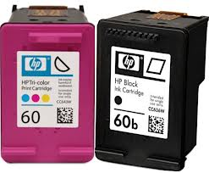
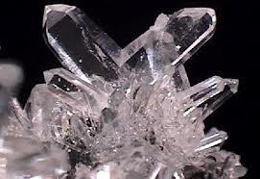
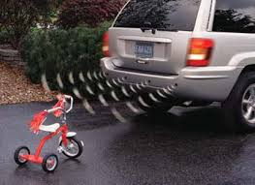
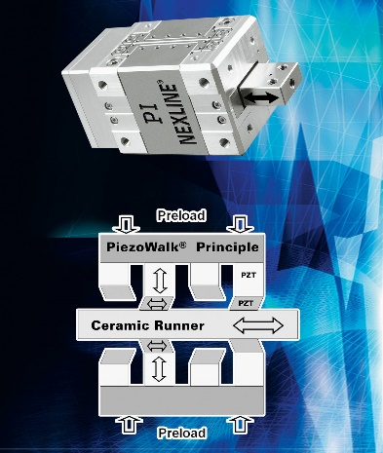
Introdução
"Piezo", palavra derivada do Grego “piezein” que significa espremer ou apertar.

Slide 4
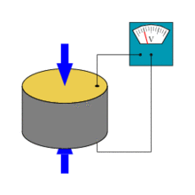
Piezoeletricidade
  É a propriedade que alguns sólidos têm de gerar uma força eletromotriz em resposta a uma força mecânica aplicada em sua superfície.
  A piezoeletricidade foi descoberta em 1880 pelos físicos franceses Jacques e Pierre Curie.
  Esta propriedade é exibida por vários cristais, entre eles:
    Sacarose;
    Quartzo;
    Sal de Rochelle;
    Titanato de Bário.
http://en.wikipedia.org/wiki/Piezoelectric_sensor

Slide 5
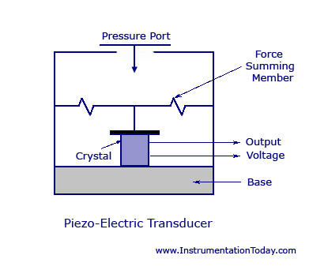
Transdutores Piezoelétricos
Vantagens:
  Responde em frequências muito altas;
  Não necessita de alimentação externa;
  Utilização simples.
Desvantagens:
  A saída varia com a temperatura e humidade;
  Não pode ser aplicado em medições estáticas;
  Precisam de uma ligação de alta impedância.
http://www.instrumentationtoday.com/piezoelectric-transducer/2011/07/

Slide 6
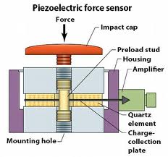
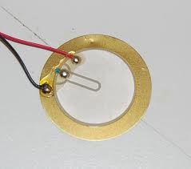
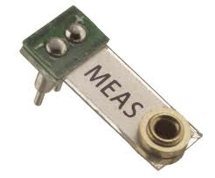
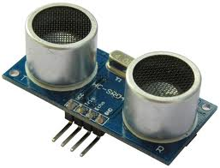
Sensores Piezoelétricos
  Alguns sensores baseados no efeito da piezoeletricidade são apresentados abaixo:

Slide 7
Transdutores na Instrumentação Eletrônica
Transdutor Piezoelétrico
Thiago Ferreira Pontes
Instrumentação Eletrônica
Universidade Católica de Pelotas
Curso de Engenharia Eletrônica
thiago0b12@gmail.com

